Slide 1
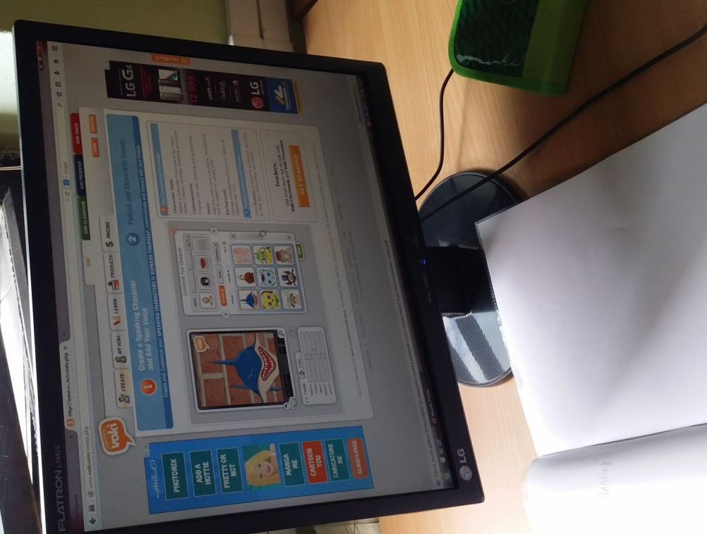
VOKI
Co jsme se naučili od francouzských partnerů.

Slide 2
http://www.voki.com/

Slide 3
1) Vytvořili jsme si vlastního avatara

Slide 4
2) Naučili jsme je mluvit ☺

